Slide 1
Aplicación de metodología RAG para elaboración de documentos en la industria farmacéutica

Slide 2
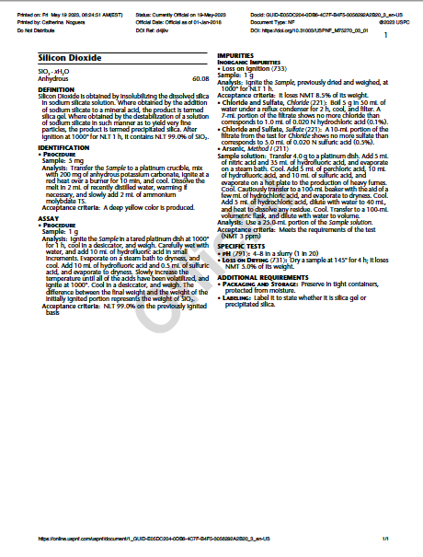
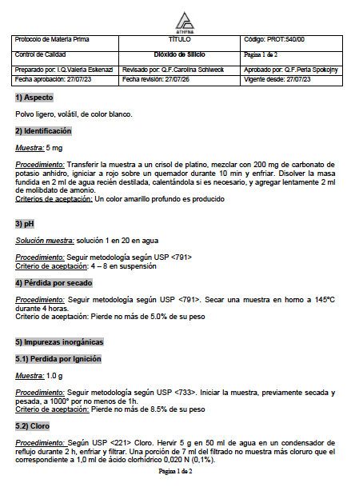
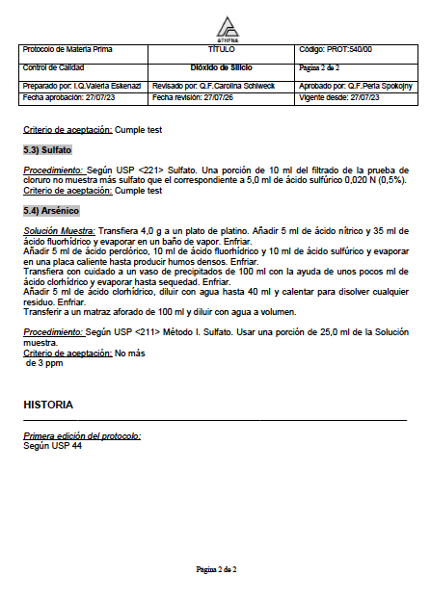
Presentación del Problema
Consumo de tiempo del personal altamente calificado

Slide 3
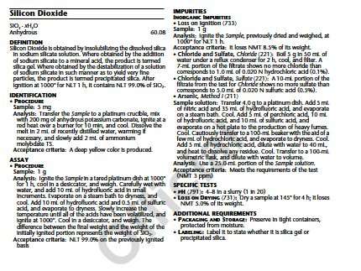
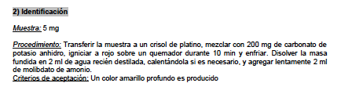

Ejemplo 1
Puede verse como diferentes secciones deben adaptarse para generar el contenido interno, algunas son bastante directas, otras no tanto.

Slide 4
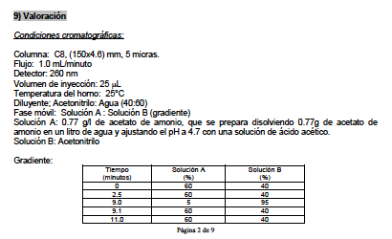
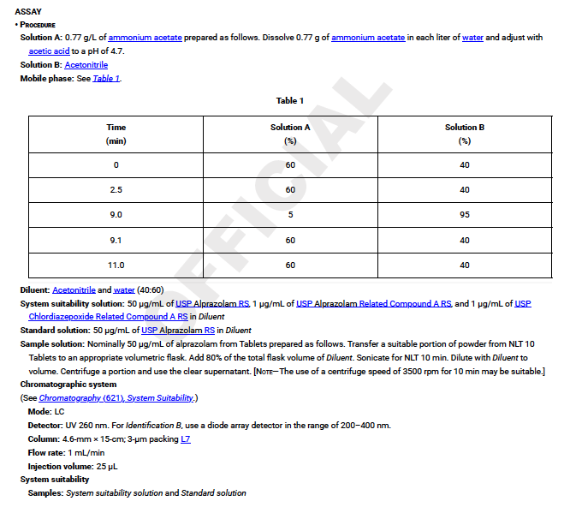
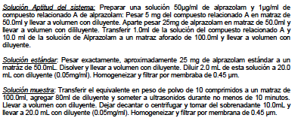
Ejemplo 2
Existen muchos casos donde la adaptacion es mas compleja.

Slide 5
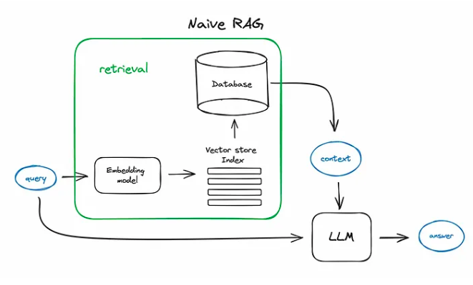
Metodologia aplicada: RAG
RAG (Retrieval-Augmented Generation) es una técnica de IA que combina búsqueda de información relevante con generación de texto, permitiendo respuestas precisas y contextualizadas basadas en datos actualizados.
Que es RAG?
Fuente: https://rahuld3eora.medium.com/from-basic-to-advanced-rag-every-step-of-the-way-dee3a3a1aae9

Slide 6
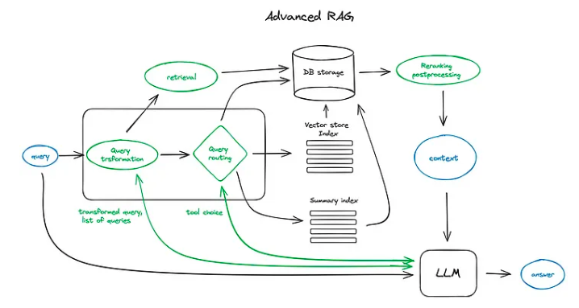
Metodologia aplicada: RAG
RAG (Retrieval-Augmented Generation) es una técnica de IA que combina búsqueda de información relevante con generación de texto, permitiendo respuestas precisas y contextualizadas basadas en datos actualizados.
Que es RAG?
Fuente: https://rahuld3eora.medium.com/from-basic-to-advanced-rag-every-step-of-the-way-dee3a3a1aae9

Slide 7
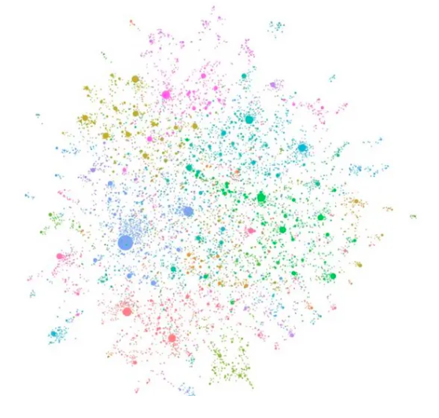
Metodologia aplicada: graphRAG
Amplia a utilizar una base de datos tipo grafo para poder capatar mejor las relaciones
Qué es graphRAG?
Fuente: (Image Source: Microsoft Research)

Slide 8
Metodologia aplicada: RAG
Por qué
graphRAG?
Capacidad de modificar la base de datos sin tener que re entrenar
Posibilidad de trabajar con base de datos de tipo grafo
Posibilidad de probar cambios rapidamente.
Escalabilidad
Evita costos de pre entrenamiento

Slide 9
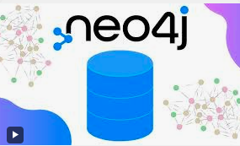


Sistemas usados
Base de datos orientada a grafos diseñada para modelar y gestionar relaciones entre datos.
Es una biblioteca de Python para crear interfaces de usuario (web apps) de manera rápida y sencilla.
Una herramienta que crea túneles seguros entre tu aplicación local y la web.

Slide 10
Presentación de la propuesta
Generar un Sistema en donde el usuario suba la documentacion y se genere la tecnica correspondiente.
Fase 1
Generación de base de datos
Guardado en Neo4j
Fase 2
Cargar archivos en la app
Extraer todos los titulos de los analisis
Fase 3
Filtrar en Neo4j los nodos del tipo “análisis” que contegan la key ‘tipo’ = ‘externo’
Filtrar por key 'nombre' = 'nombre' del nuevo nodo de Titulo generado
El usuario selecciona cual necesita
Se alamacena el titulo con su correspondiente seccion
Se envia a Neo4j para almacenarlo
Filtrar por si el nodo tiene "VERIFICACION DE RELACION"
Crear una nueva relacion "EXISTE SEMANTICA" con el nodo Titulo generado
Fase 4
Utilizando la descripcion relacionada por "EXISTE SEMANTICA" usar un LLM para transformar el texto original segun la semantica hallada
Recorrer de a uno cada título y ir guardando el resultado
Generar el documento PDF

Slide 11
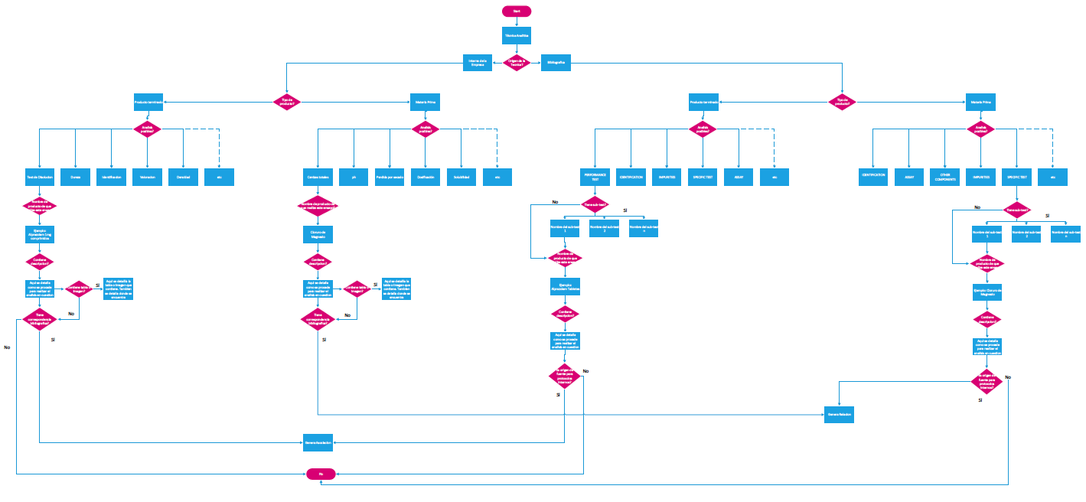
Fase 1 – BASE DE DATOS
Ejemplo de como se diagramara los datos

Slide 12
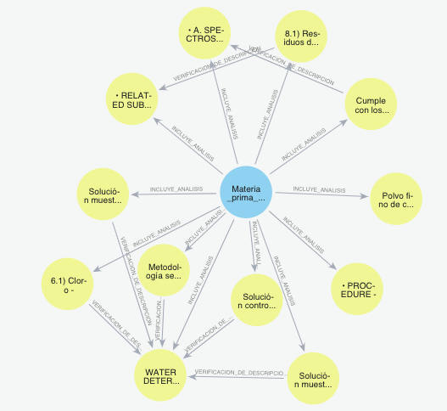
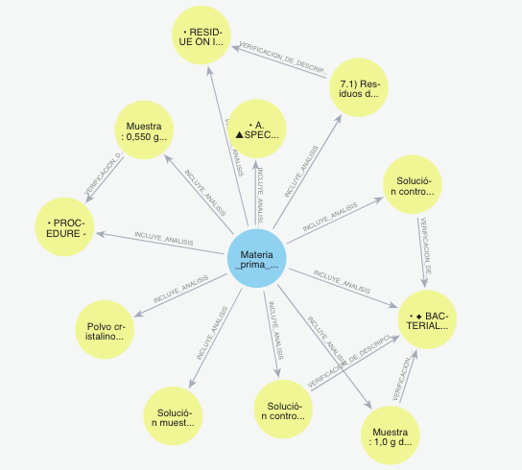
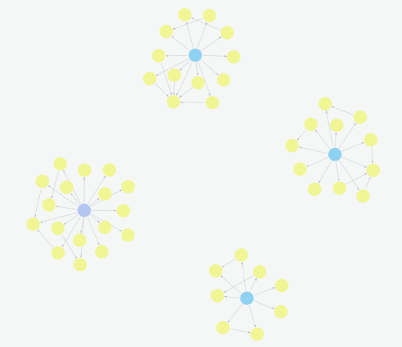
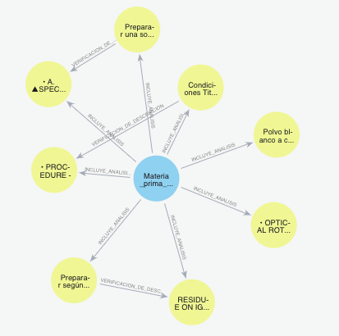
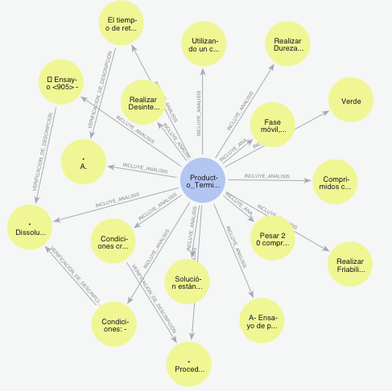
Fase 1 – BASE DE DATOS
Algunos ejemplos ya subidos a Neo4j

Slide 13
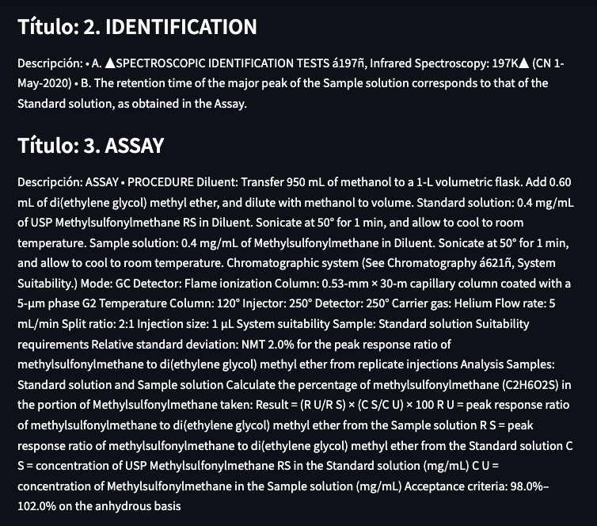
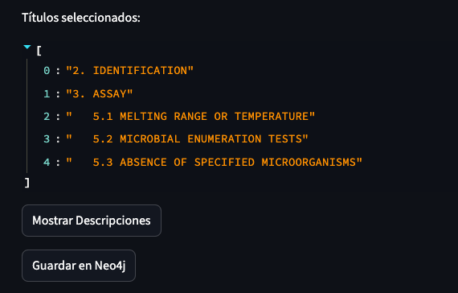
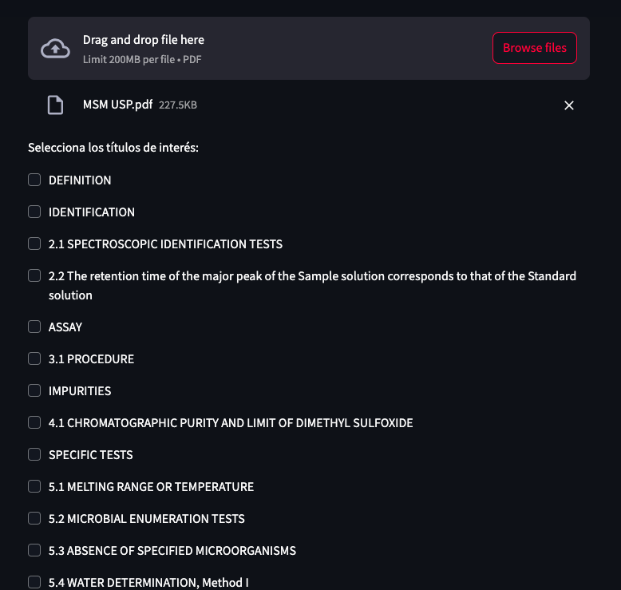
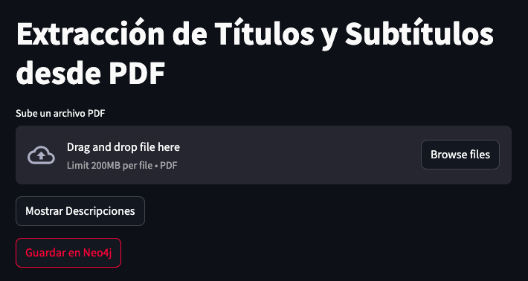
Fase 2 – INTERFACE CON USUARIO
Vistas de como luce el programa

Slide 14
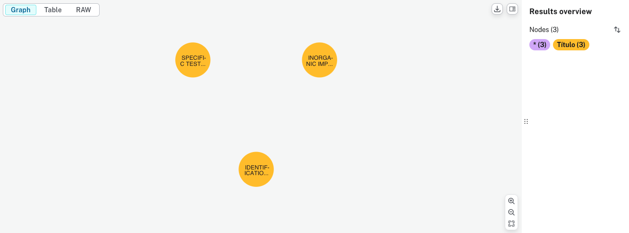
Fase 2 – INTERFACE CON USUARIO
Vistas del guarado en Neo4j

Slide 15
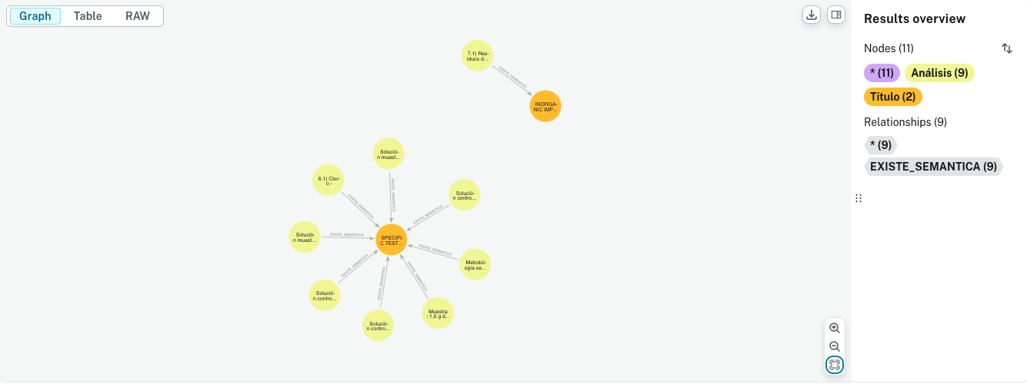
Fase 3 – INTERFACE CON USUARIO
Vistas del guarado en Neo4j

Slide 16
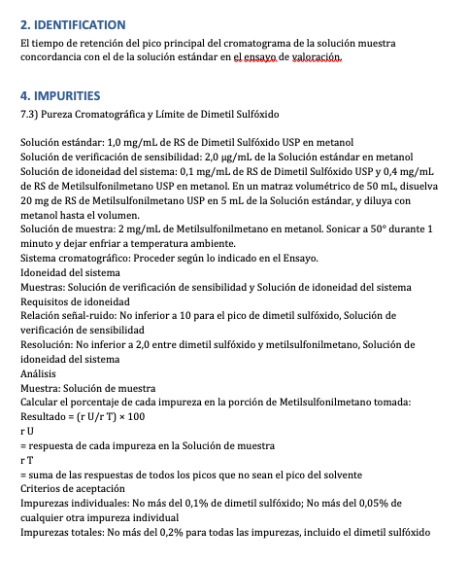
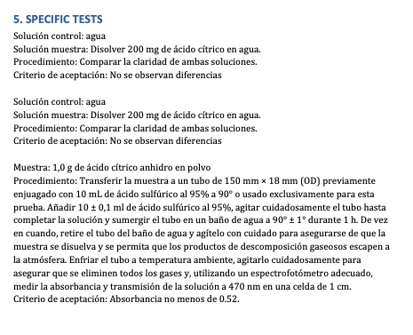
Fase 4 – INTERFACE CON USUARIO
Vistas del document generado

Slide 17
Espacio de mejora
Hay muchos aspectos para mejorar
Fase 1
Adaptar mejor el formato de la base de datos
Incorporar más datos
Fase 2
Adapatar el codigo para lograr mejor separabillida
Aumentar la participacion del usuario en caso especiales
Fase 3
Ajustar las relaciones para lograr un filtrado de datos mejor
Fase 4
Trabajar con graphRAG
Mejorar la separacion de titulos y subtiitulos
Mejorar la generacion de texto del LLM
Lograr descargar archivos con un formato especifico

Slide 18
Muchas Gracias!

